Slide 1
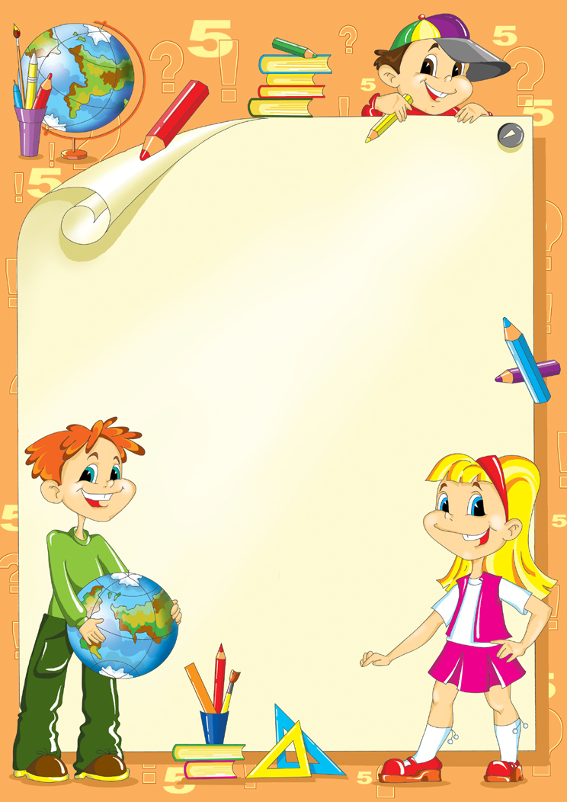

ДАВАЙ ПОСЧИТАЕМ
В.Степанов
(Часть вторая)

Slide 2
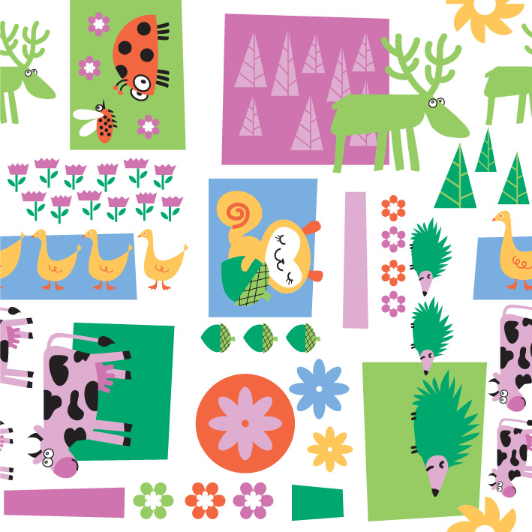
Математика
в картинках

Slide 3
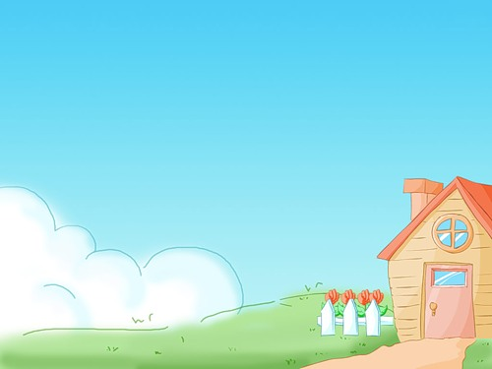

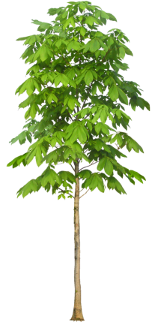
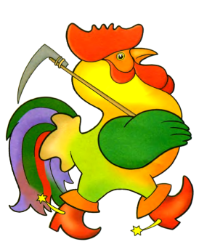

На этой картинке
ОДИН петушок.
ОДИН петушок –
Золотой гребешок.
1

Slide 4

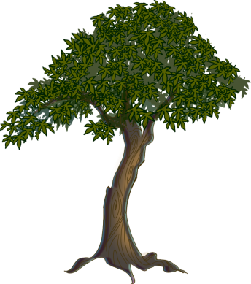

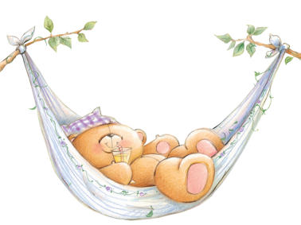
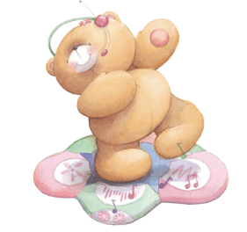



На этой картинке
ДВА мишки-соседа:
ОДИН – лежебока,
ОДИН – непоседа.
2=
1
+
1

Slide 5
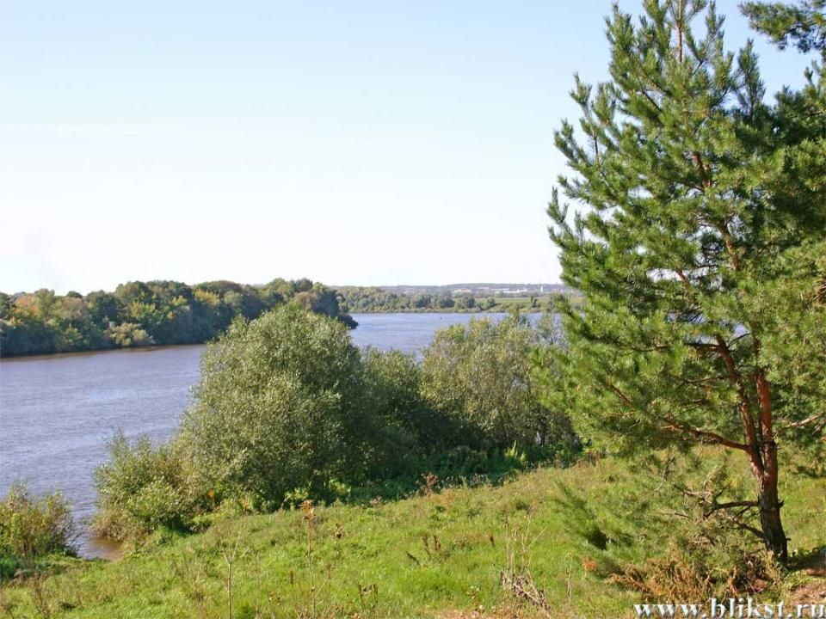
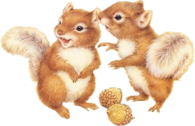
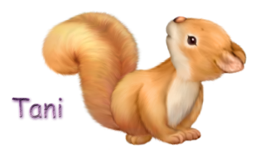

На этой картинке
ТРИ белки-подружки:
ДВЕ белки – на ёлке,
ОДНА – на опушке.
3=
2
+
1

Slide 6

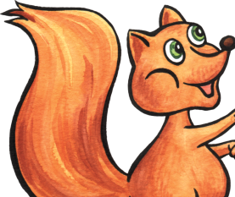
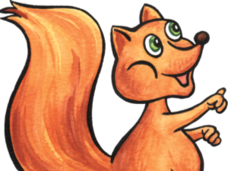
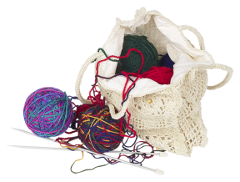
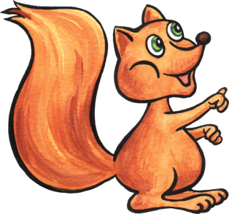

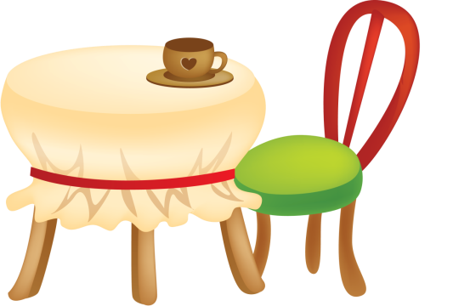
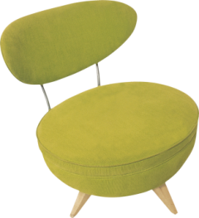

На этой картинке
ЧЕТЫРЕ лисички:
ДВЕ – вяжут платок.
А ДВЕ – рукавички.
4=
2
+
2

Slide 7
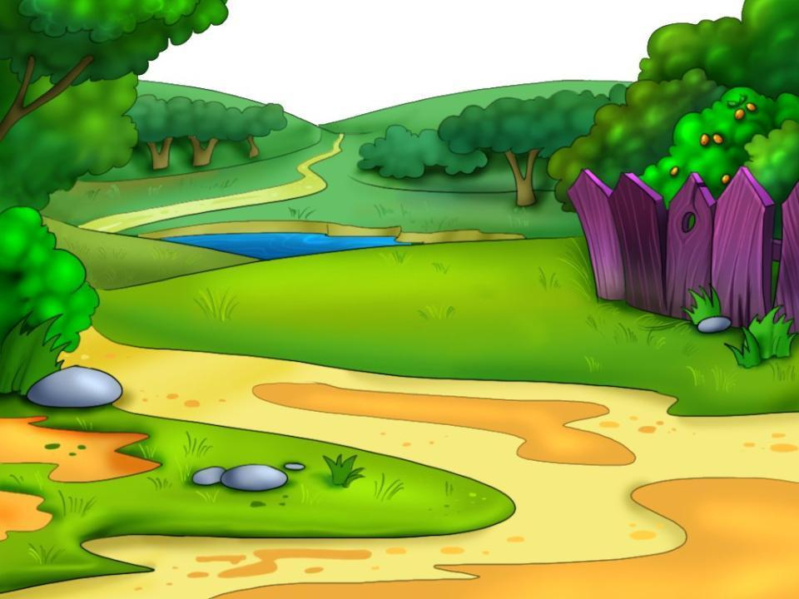

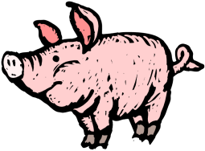






На этой картинке
ПЯТЬ поросят:
ДВА – в луже,
А ТРИ – отрубями хрустят
5=
2
+
3

Slide 8
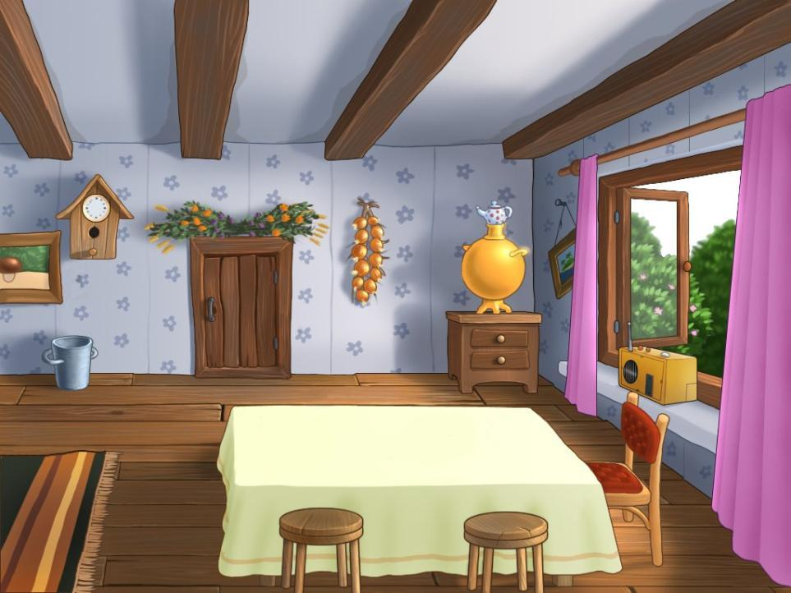
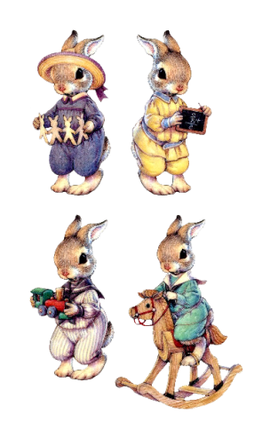
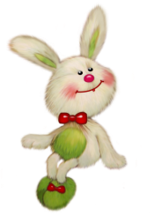


На этой картинке
Шесть зайцев в избушке:
Два – в шашки играют,
Четыре – в игрушки.
6=
2
+
4

Slide 9
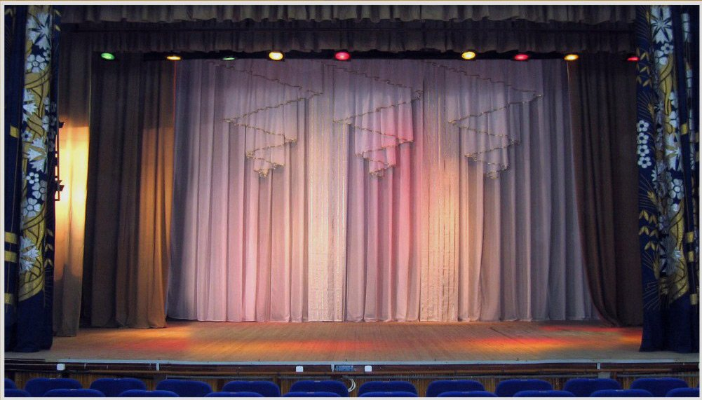
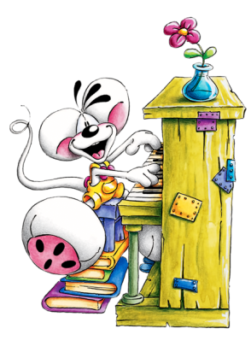
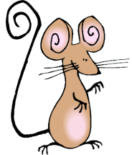

На этой картинке
Семь мышек – артисток:
Одна – пианистка
И шесть – баянисток.
7=
1
+
6

Slide 10
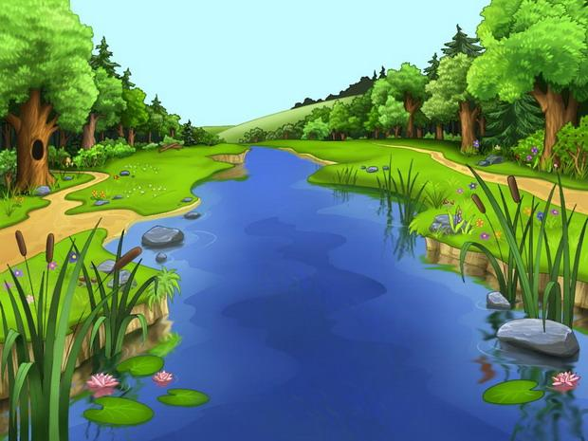




На этой картинке восемь тигрят:
Пять – плавают в речке,
Три – плот мастерят.
8=
5
+
3

Slide 11
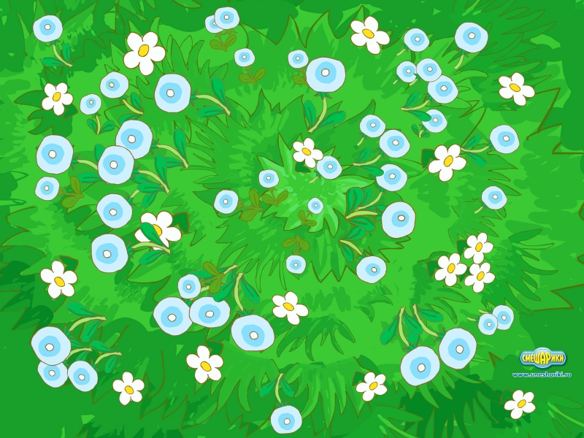


На этой картинке
Девять жучков:
Семь – ходят с очками,
Два – без очков.
9=
7
+
2

Slide 12
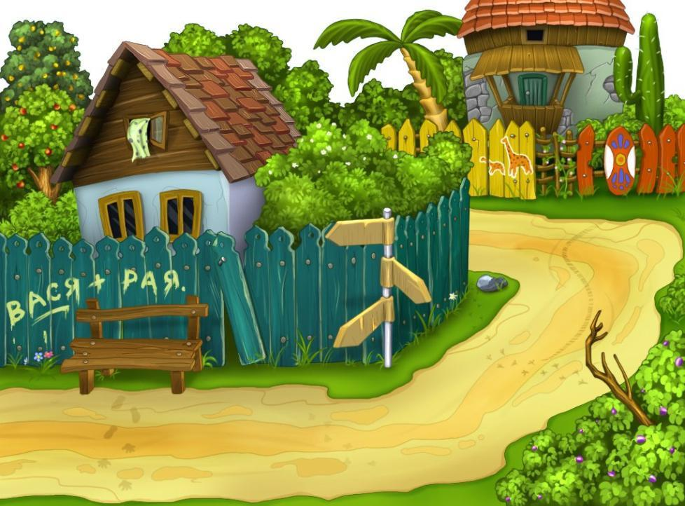
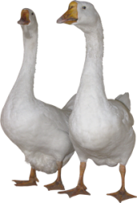
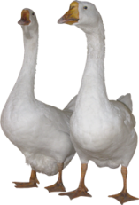
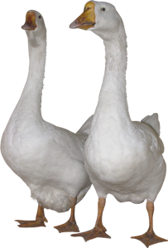
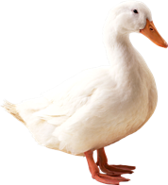
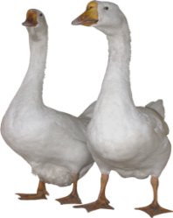
На этой картинке
Десять гусей:
Пять – в гости идут,
Пять – из гостей.
10=
5
+
5

Slide 13
Весёлые задачи

Slide 14


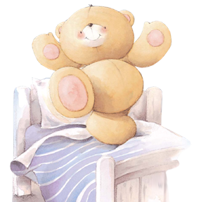

Мишка кеды надевал,
Надевал и горевал:
Здесь – один, а где второй?
Заглянул медведь под стол –
И пропажу там нашёл.
1+1=2

Slide 15
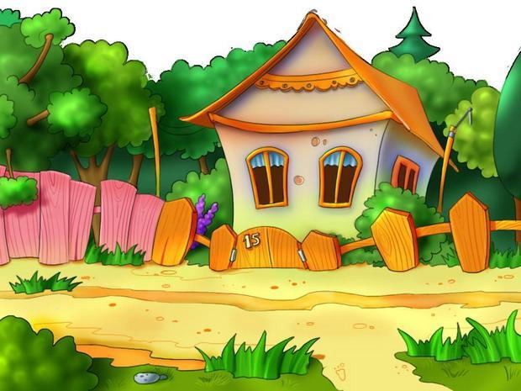
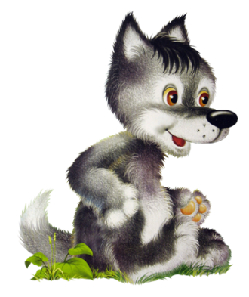
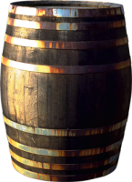
У богатого волчонка
Было кваса два бочонка.
Тут ещё один бочонок
Прикатил домой волчонок.
Вместе складывать их стал –
Три бочонка насчитал.
2+1=3

Slide 16
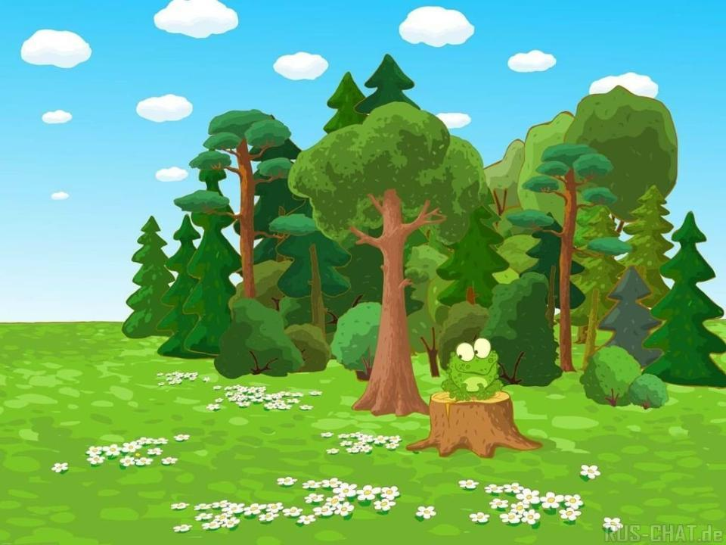
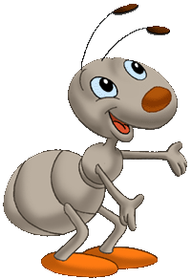
Муравьи в лесу густом
Дружно строят новый дом.
Трое тащат веточку,
Трое тащат щепочку.
Ускоряют дружно шаг
Шесть весёлых работяг.
3+3=6

Slide 17
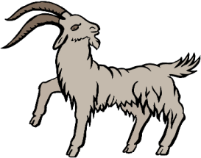
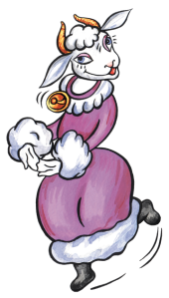
Идут гулять козлята,
Четыре дружных брата.
А рядом три сестрицы –
Три козочки идут.
И братья, и сестрицы
Отправились гулять.
Попробуй-ка, сумей-ка
Их всех пересчитать.
4+3=7

Slide 18
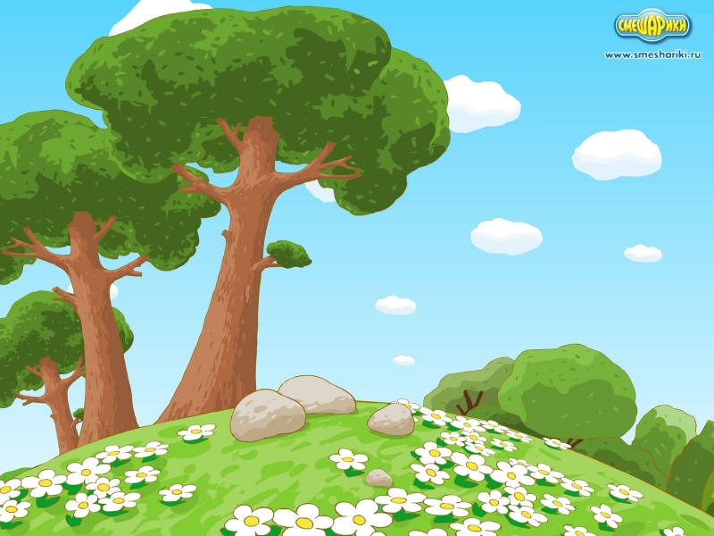
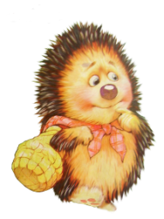

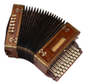
Пять ежей – с лукошками,
Три ежа – с гармошками.
Сколько среди сосен
Ежей гуляет? Восемь.
5+3=8

Slide 19
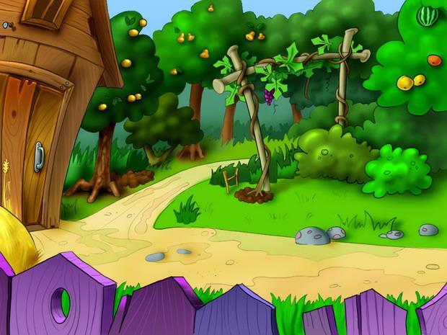

Четыре улитки гуляли по саду.
Вдыхали улитки ночную прохладу.
Гуляли улитки всю ночь до зари.
Одна заблудилась,
Осталось их три.
4-1=3

Slide 20
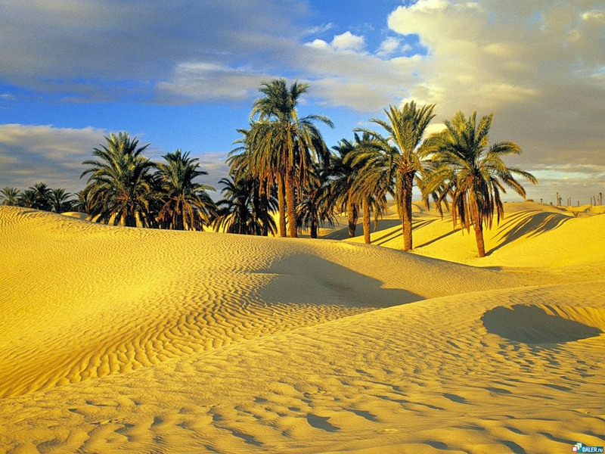
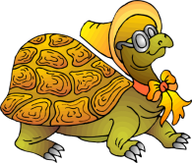
Было восемь черепах,
Восемь костяных рубах.
Черепахи веселились,
Две из них в песок зарылись.
Сколько их осталось здесь?
Черепах осталось шесть.
8-2=6

Slide 21

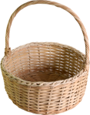

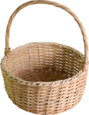


Торговал баран на рынке –
Продавал баран корзинки.
Семь корзинок продавал
И жевал, жевал, жевал…
Двух корзинок больше нет,
Значит, пишем пять в ответ.
7-2=5

Slide 22
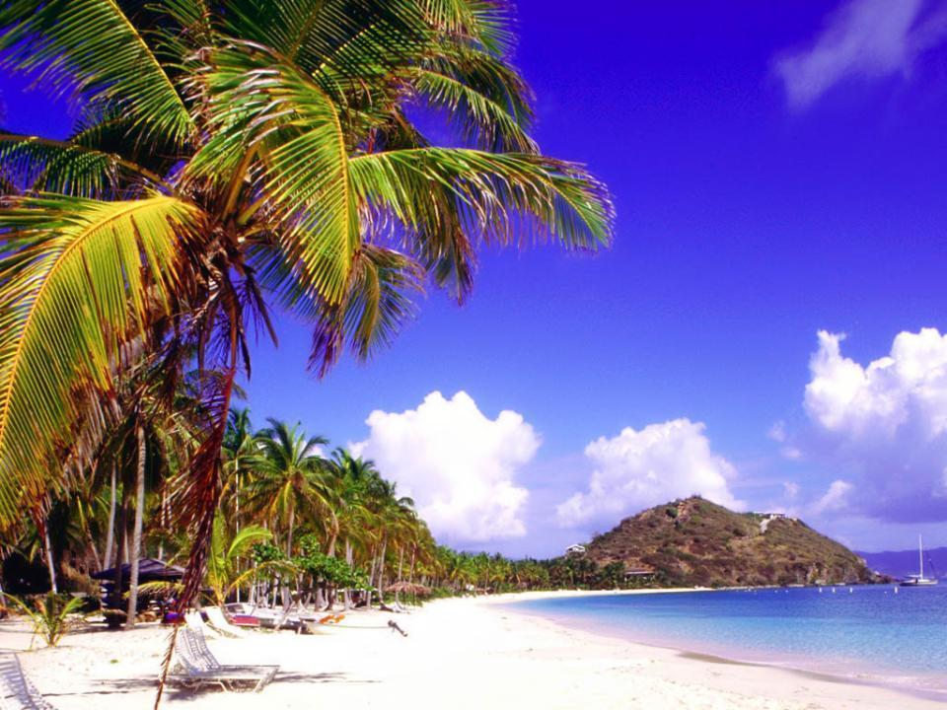





А теперь пора бананы
Сосчитать у обезьяны:
Один, два, три, четыре, пять…
Можно три на завтрак взять.
Если три на завтрак взять,
Их уже не будет пять.
- Обезьянка, ты права:
Их останется лишь два.
5-3=2

Slide 23





По дорожке мышка шла,
Четыре яблока несла,
Два – зайцу отдала,
Два – в кладовку убрала.
4-2=2

Slide 24







Друг за другом, ровно вряд,
Десять плавало утят.
В камыши заплыли двое…
Их считать уже не стоит.
Было десять. Два отбросим.
Значит, пишем цифру восемь.
10-2=8

Slide 25








Солнце красное печёт,
Собирают пчёлы мёд.
Шесть подруг на мяту сели,
Три – на клевер луговой.
Сосчитать мы их успели,
Не забыли ни одной.
Вот какой весёлый луг –
Ровно девять здесь подруг!
6+3=9

Slide 26







Рано утром у реки
Распустились васильки.
Пять – на левом берегу.
Пять – на правом берегу.
Я цветочки –василёчки
Сосчитать легко смогу,
Потому что пять да пять
Будет десять… Как не знать!
5+5=10

Slide 27

Конец

